Slide 1
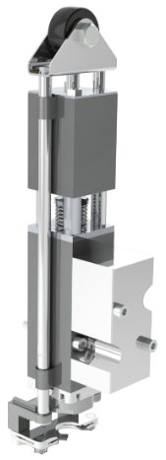
Reduzca el costo de mantenimiento y asegure la eficiencia del equipo
Válvula de llenado RVE 2.0
VALOR Y VENTAJAS
DESCRIPCIÓN
El nuevo diseño de los rodillos aumenta la vida útil en un 100%;
El nuevo kit neumático no produce polvo abrasivo;
Nuevos bujes de columnas autolubricantes;
Nuevo grupo de membranas totalmente certificado por la FDA;
Nueva transferencia de boca de goma sin aroma;
Nueva pinza con menores costes de mantenimiento
Kit de revisión completo para válvulas Eurotronica FM-C RVE, utilizando material innovador para mejorar la duración de las juntas, mejorando la higiene y reduciendo el mantenimiento en la mayoría de zonas sujetas a desgaste y estrés.
Esta actualización consta de un kit que básicamente incluye seis componentes: nuevo rodillo y sistema de cambio rápido, nuevo kit neumático, nuevo kit de bujes de columnas, nuevo grupo de membranas, nueva boca de goma, nueva pinza.
Example of current RVE filling valve
Example of new RVE filling valve
Valor: Mantenimiento, Eficiencia
Equipamento: Llenadoras Eurotronica FM-C SRVE
Código do catálogo: HS129

